Slide 2
Много праздников на свете, всех не сосчитать!
Любят взрослые и дети вместе их встречать!
Но сегодня День ребёнка празднует весь Мир,
От Парижа до Гонконга весть летит в эфир:
Поздравляем! Любим! Верим! Мир вам сохраним!
Подрастайте! Улыбайтесь! Мы вас защитим!

Slide 3
В первый день лета мы традиционно празднуем День защиты детей - один из самых старых международных праздников, который отмечают во всем мире с 1950 года.

Slide 4
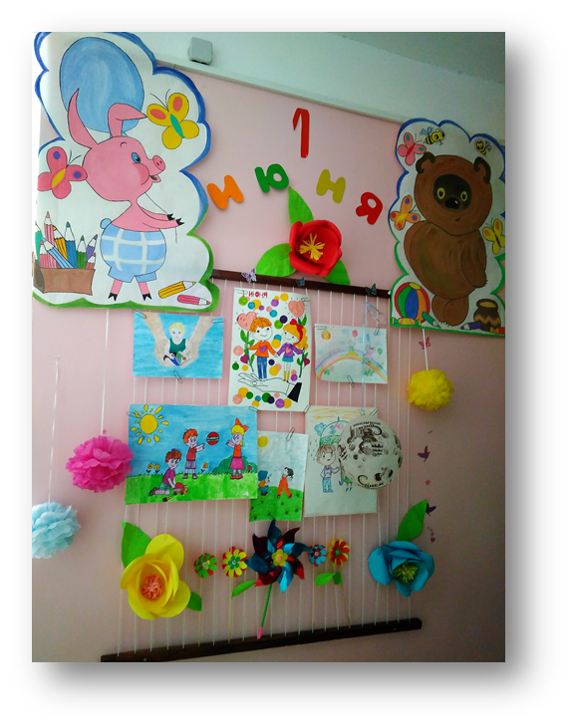
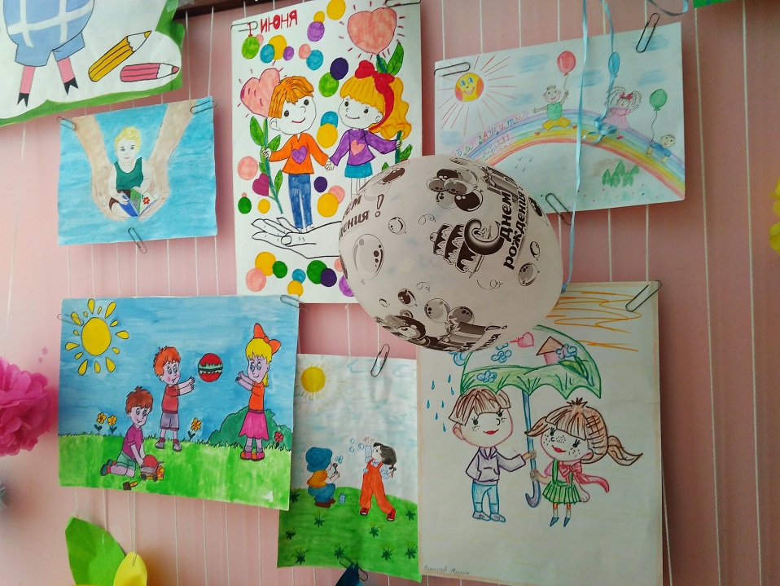
День защиты детей — это не только веселый праздник для самих детей, это и напоминание обществу о необходимости защищать права ребенка, чтобы все дети росли под мирным небом счастливыми, учились, занимались любимым делом и в будущем стали замечательными родителями и гражданами своей страны.

Slide 5
Чтобы помочь детям всего мира, многие страны объединились и приняли Международную конвенцию о правах ребенка.
В ней провозглашается:
Ребенок имеет право на семью.
Ребенок имеет право на заботу и защиту со стороны государства, если нет временной или постоянной защиты со стороны родителей.
Ребенок имеет право посещать детский сад, школу и учиться.
Ребенок имеет право на равенство.
Ребенок имеет право свободно выражать свои мысли.
Ребенок имеет право на собственное мнение.
Ребенок имеет право на имя и гражданство.
Ребенок имеет право на получение информации.
Ребенок имеет право на защиту от насилия и жестокого обращения.
Ребенок имеет право на медицинское обслуживание.
Ребенок имеет право на отдых и досуг.

